Slide 1
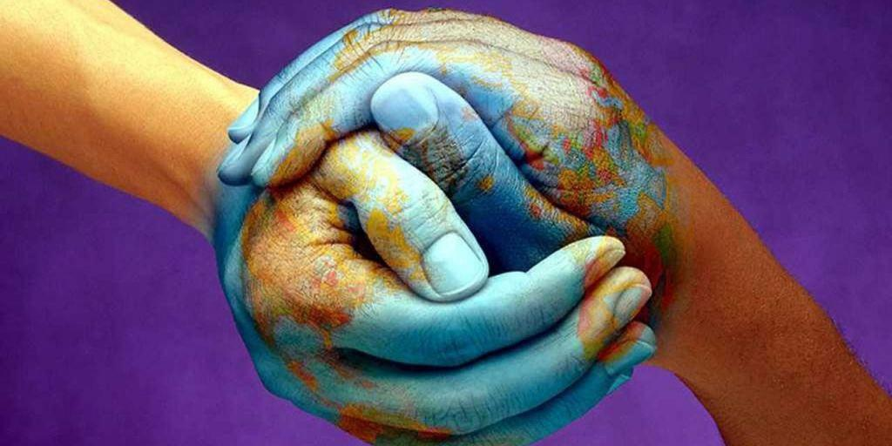
10 Δεκεμβρίου: Παγκόσμια Ημέρα Ανθρωπίνων Δικαιωμάτων

Slide 2
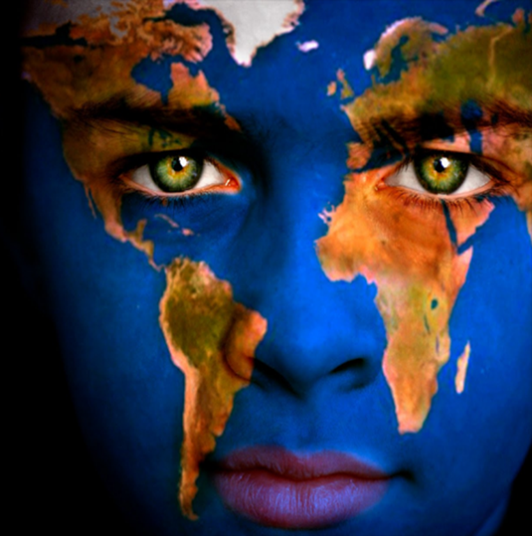
Ανθρώπινα Δικαιώματα:
τα δικαιώματα που έχεις απλώς και μόνο επειδή είσαι άνθρωπος.
Σύμφωνα με τον Οργανισμό Ηνωμένων Εθνών (ΟΗΕ)
υπάρχουν 30 ανθρώπινα δικαιώματα.
Απαριθμούνται στην Οικουμενική Διακήρυξη Ανθρωπίνων Δικαιωμάτων που υπογράφηκε το 1948
ως αποτέλεσμα των συνεπειών του Β’ Παγκοσμίου Πολέμου.

Slide 3
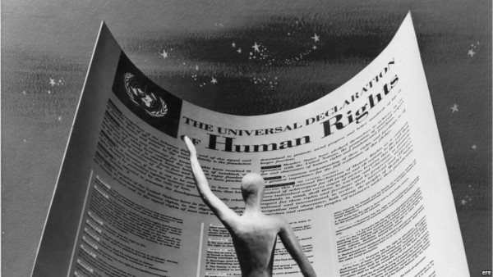
Στόχος και Όραμα των εμπνευστών της Διακήρυξης των Ανθρωπίνων Δικαιωμάτων:
ένας κόσμος με δικαιώματα και ελευθερίες χωρίς διακρίσεις.

Slide 4
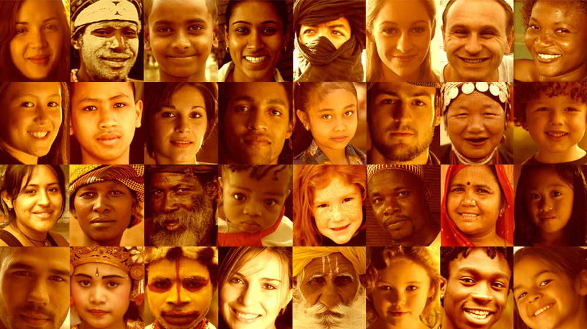
Ας δούμε όμως κάποια από αυτά:
Γεννηµένοι Ελεύθεροι και Ίσοι

Slide 5
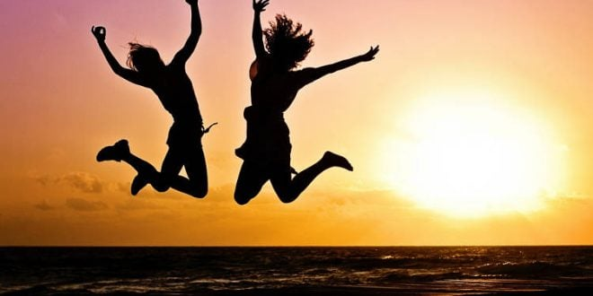
2. Δικαίωμα στη ζωή

Slide 6
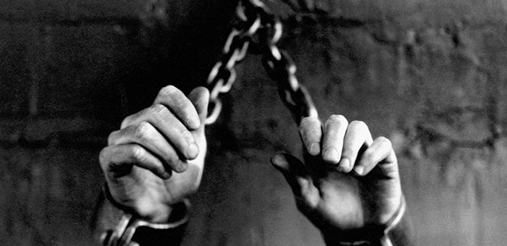
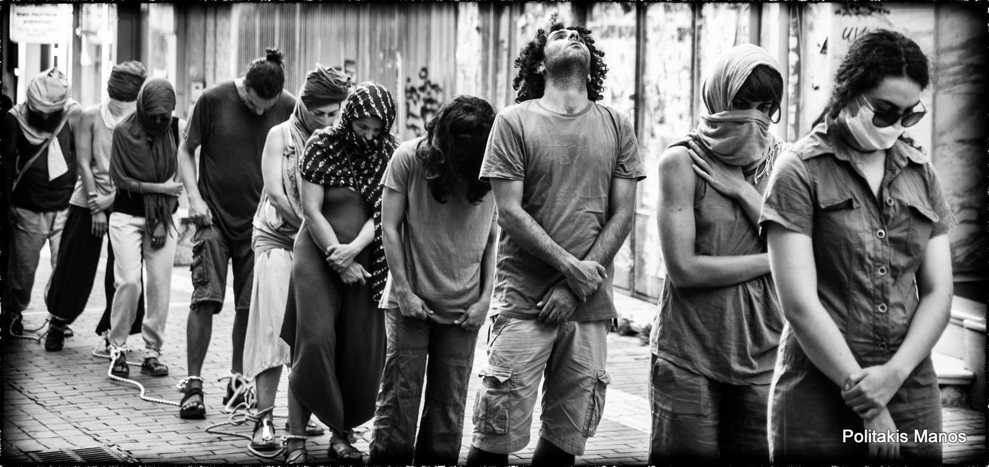
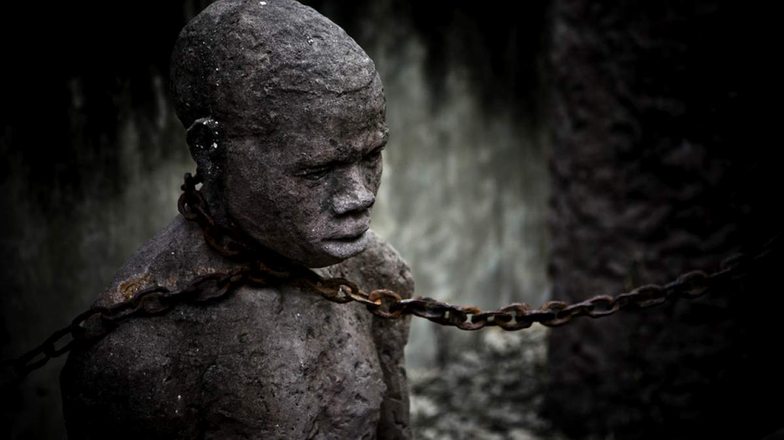
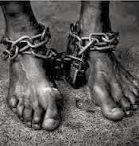
3. Όχι στη σκλαβιά

Slide 7
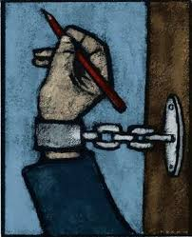
4. Ελευθερία έκφρασης

Slide 8
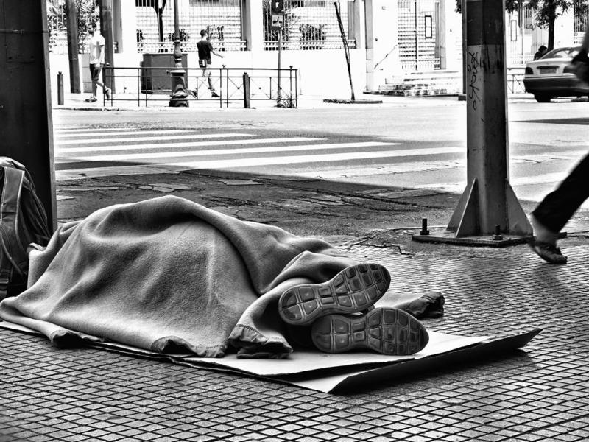
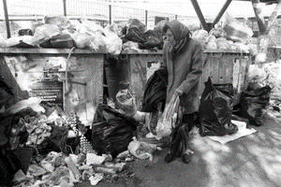
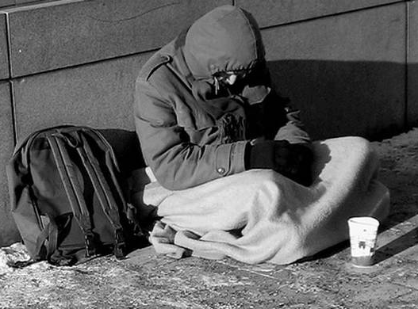
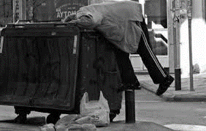
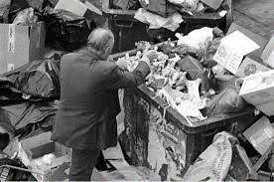
5. Φαγητό και στέγη για όλους
Σύμφωνα με εκτιμήσεις, πάνω από 1 δις ανθρώπων ζει σε φριχτά επίπεδα φτώχειας
χωρίς καν τα βασικά αποθέματα τροφής, νερού.

Slide 9
Τα Ανθρώπινα Δικαιώματα είναι στάση ζωής.
Είναι απαραίτητη προϋπόθεση ειρήνης, ευημερίας και υγιούς ανάπτυξης της προσωπικότητας των ανθρώπων που συγκροτούν τις σύγχρονες κοινωνίες.
Τα ανθρώπινα δικαιώματα δεν αποτελούν προνόμια ή παραχωρήσεις, αλλά θεμελιώδεις ελευθερίες που δικαιούνται όλοι οι άνθρωποι χωρία καμία εξαίρεση.

Slide 10
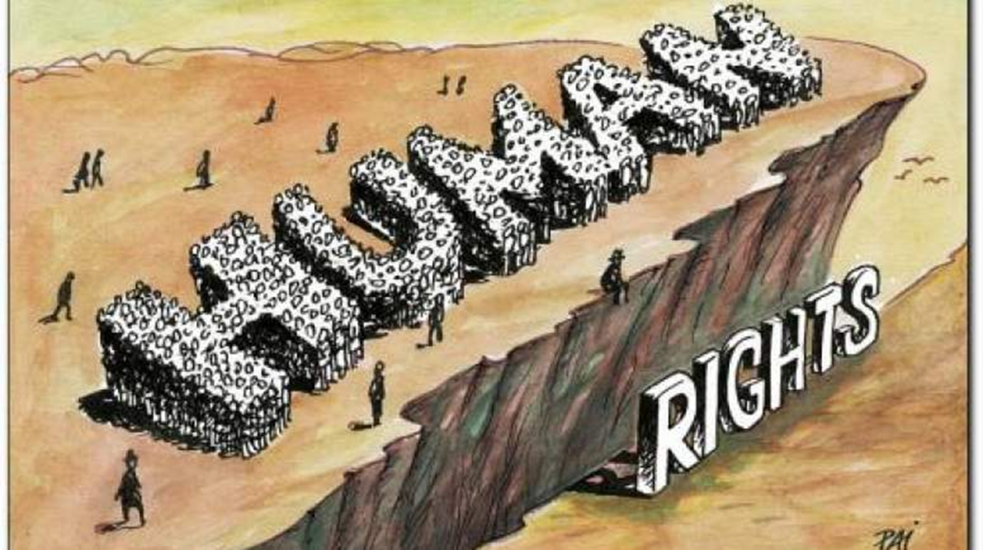
Στις μέρες μας, τα ανθρώπινα δικαιώματα καταπατώνται συνεχώς.
Χιλιάδες συνάνθρωποί μας
ζουν σε εμπόλεμες ζώνες,
κάτω από άθλιες συνθήκες,
δεν έχουν πρόσβαση στην εκπαίδευση,
σε ιατροφαρμακευτική περίθαλψη,
στην ενημέρωση και ζουν υπό το καθεστώς φόβου, και σκλαβιάς.
Εμπόριο γυναικών, παιδική εργασία…
είναι μόνο μερικές καταστάσεις από αυτές που καταπατούν τα δικαιώματα που έχει
ο κάθε άνθρωπος.

Slide 11
Αν θέλεις να λέγεσαι άνθρωπος,
δεν θα πάψεις ούτε στιγμή ν΄ αγωνίζεσαι για την ειρήνη και για το δίκαιο.
Θα βγεις στους δρόμους, θα φωνάξεις τα χείλη σου θα ματώσουν απ’ τις φωνές.
Τάσος Λειβαδίτης

